Slide 1

Irlandia - Éire
Republika Irlandii
(Republic of Ireland)

Slide 2
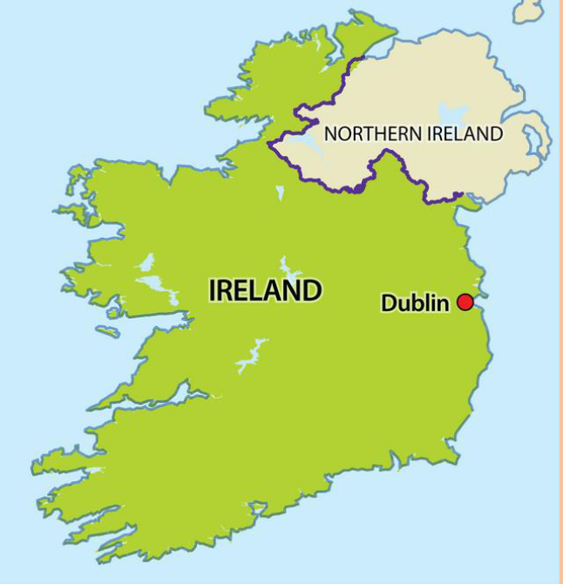
Irlandia, to państwo wyspiarskie zajmujące większość terytorium wyspy Irlandia (z wyłączeniem Irlandii Północnej, która należy do Wielkiej Brytanii). Ogłoszenie niepodległości względem Wielkiej Brytanii nastąpiło
24 kwietnia 1916r., a uznanie niepodległości 6 grudnia 1921r. Jest członkiem Unii Europejskiej.

Slide 3
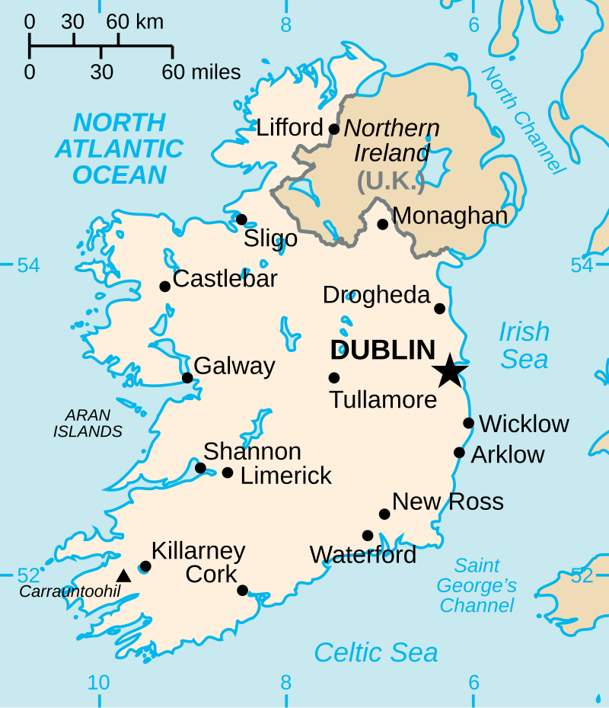
Powierzchnia
•całkowita - 70 273 km²
Liczba ludności
•5 224 884 (2021 r.)
•gęstość zaludnienia 74 osoby/km²
Język urzędowy i waluta:
•irlandzki i angielski
•euro (€)

Slide 4
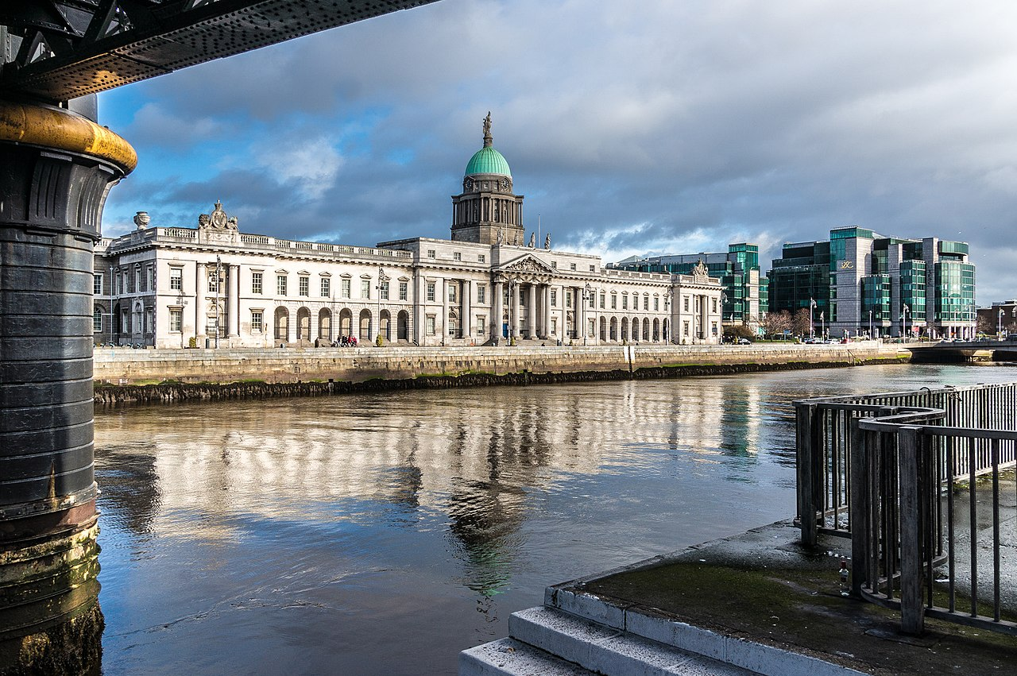
Stolica
Dublin - (irl. Baile Átha Cliath) - stolica i największe miasto Irlandii.
Miasto jest położone na wschodnim wybrzeżu Irlandii,
nad Morzem Irlandzkim, u ujścia
rzeki Liffey do Zatoki Dublińskiej.
Rzeka dzieli miasto na dwie części:
Northside oraz nowocześniejszą
i bardziej zamożną Southside.

Slide 5
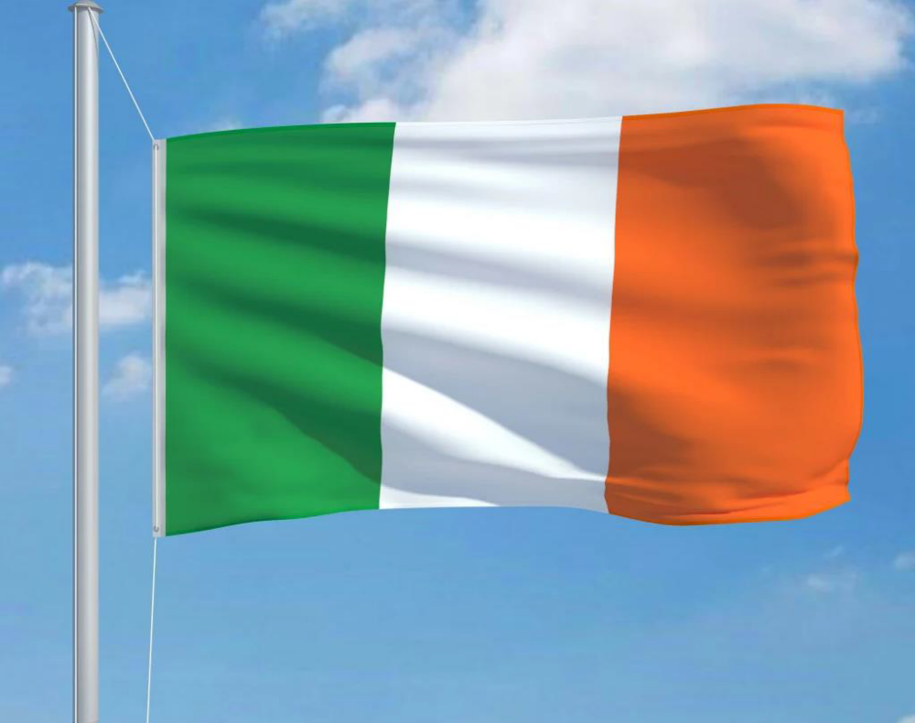
Flaga Irlandii
Narodowa flaga irlandzka jest trójkolorowa: zielono-biało-pomarańczowa.
Kolor zielony symbolizuje rodzimych mieszkańców Irlandii (katolicy).
Kolor pomarańczowy reprezentuje
protestantów.
Kolor biały symbolizuje pokój
pomiędzy tymi dwoma obozami.
Oficjalnie obowiązuje od 1937 r.

Slide 6
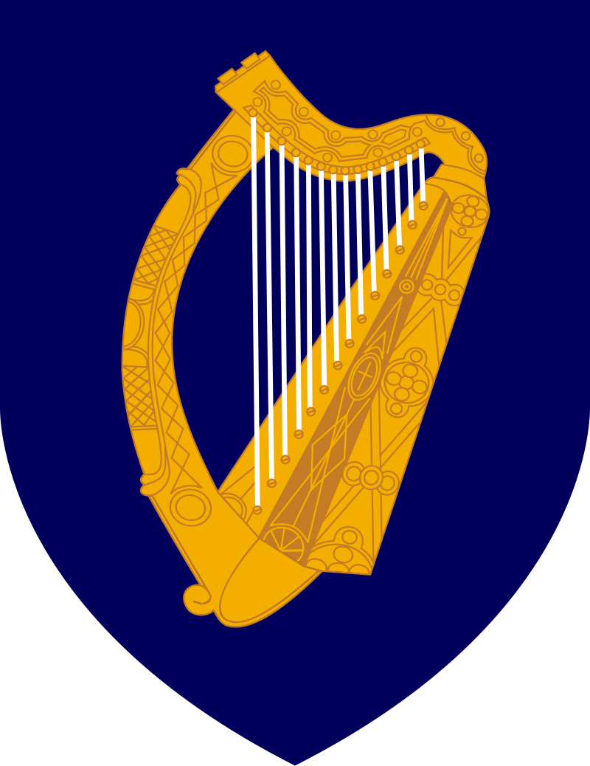
Herb Irlandii
Herbem Irlandii, a zarazem
godłem jest złota
harfa ze srebrnymi strunami
na niebieskim tle. To godło
sięgające średniowiecza
nazywane jest harfą Briana
Śmiałego.

Slide 7
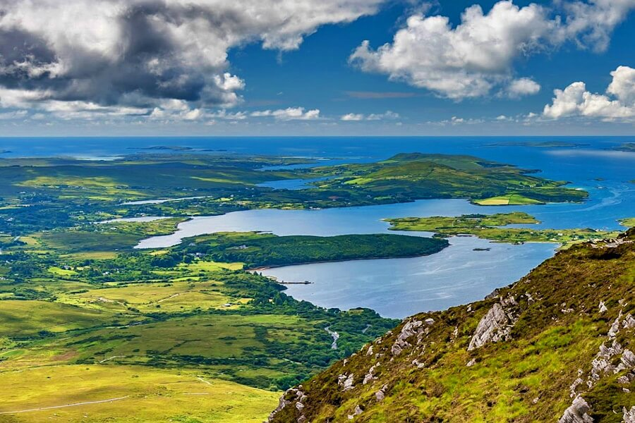
Kolor zielony
Irlandia kojarzona jest z zielenią i nazywana jest Zieloną Wyspą, bądź też
bardziej romantycznie
Szmaragdową Wyspą
(Emerald Isle).
Irlandzka zieleń ma podobno
40 różnych odcieni.

Slide 8
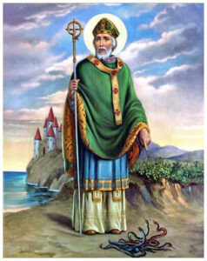
Dzień Św. Patryka
irlandzkie święto narodowe i religijne obchodzone 17 marca, święto patrona Irlandii – biskupa św. Patryka.
Dzień Świętego Patryka jest dniem wolnym od pracy w Irlandii. Najważniejszą tradycją obchodów dnia św. Patryka jest noszenie ubrań w kolorze zielonym.

Slide 9
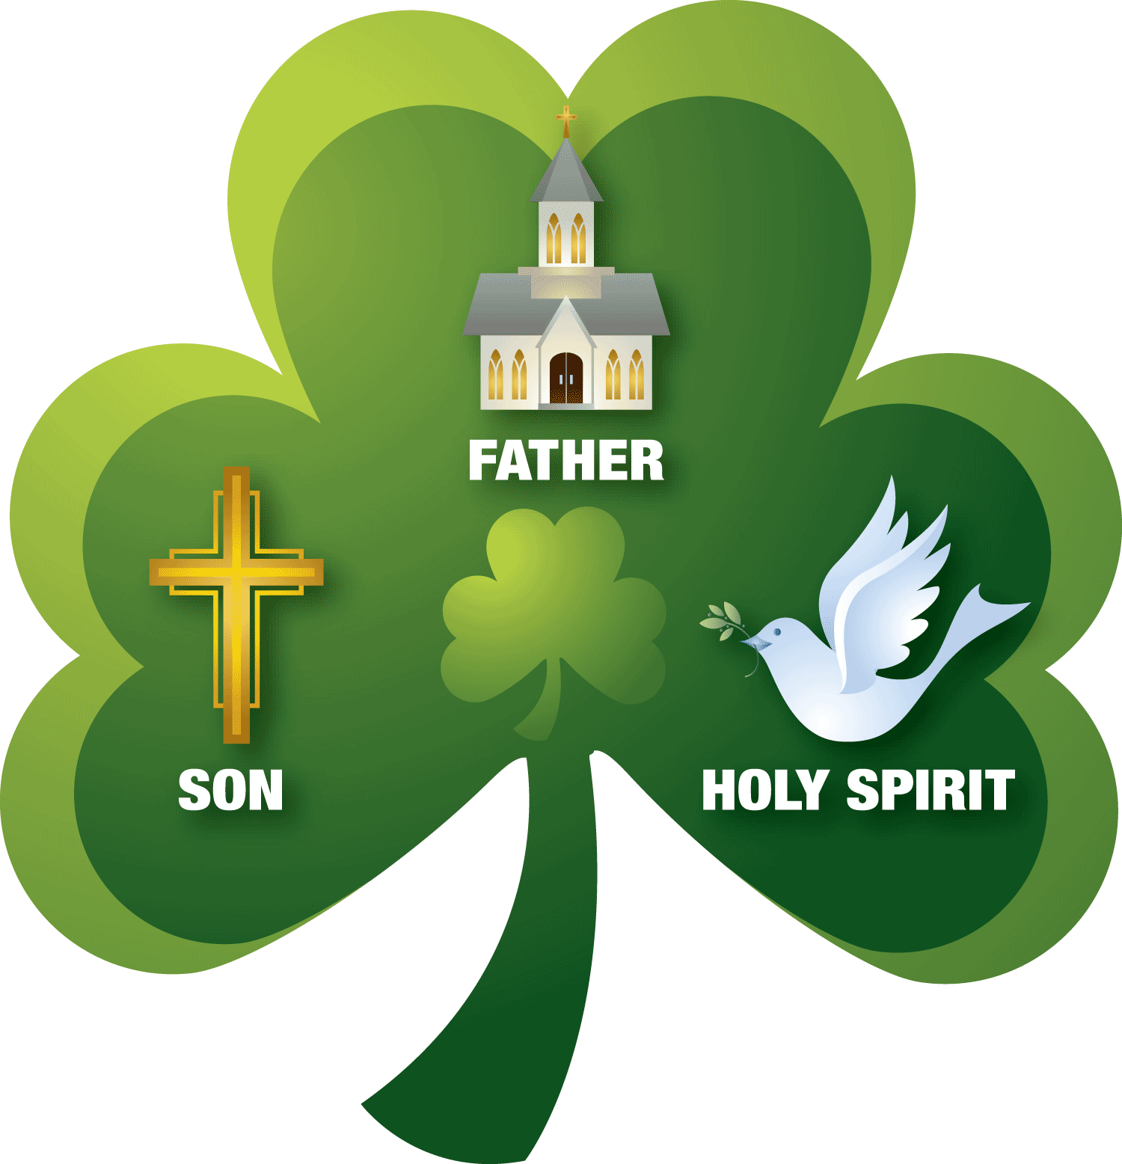
Dzień Św. Patryka
Zielony to narodowy kolor Irlandii, nawiązujący
do trawiastego krajobrazu wyspy
i symbolizujący koniczynę (Shamrock) przypisywaną tradycyjnie świętemu Patrykowi. Irlandczycy w wielu
miastach organizują festyny i uliczne
pochody, w których dominuje właśnie zieleń.

Slide 10
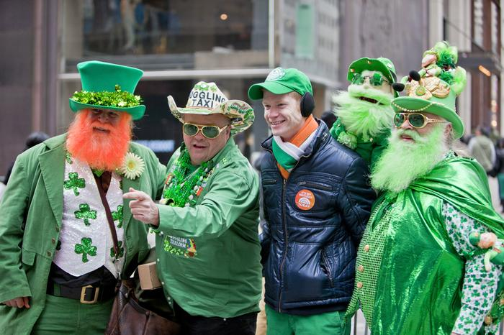
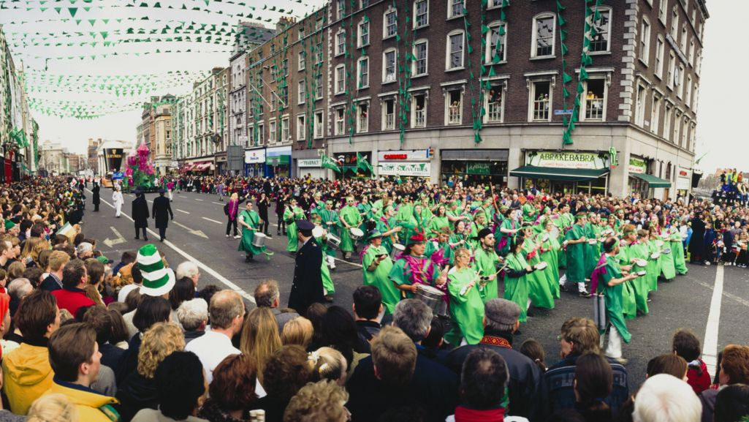
Obchody Dnia Św. Patryka

Slide 11
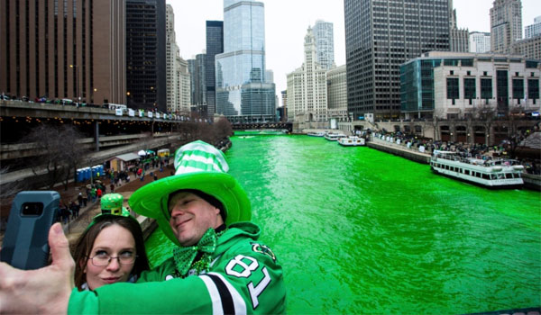
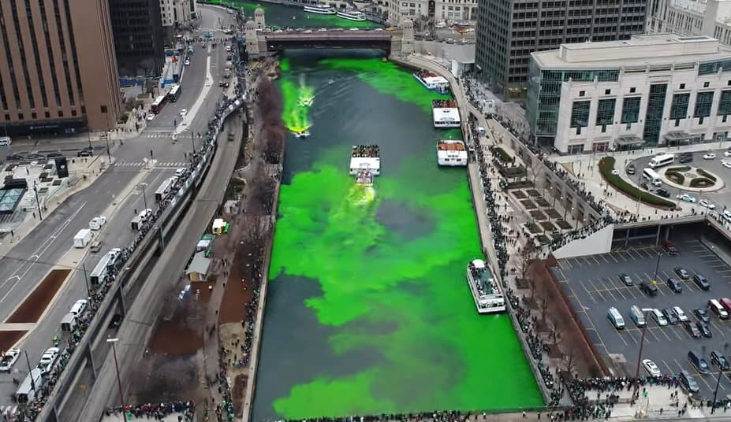
Obchody Dnia Św. Patryka
Chicago – wietrzne miasto

Slide 12
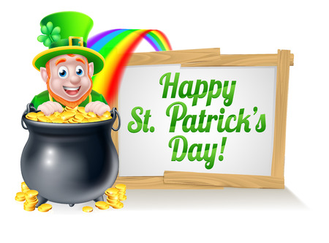
Leprechaun - skrzat
Leprikon – w mitologii irlandzkiej rodzaj skrzata.
Spotkanie Leprechauna jest wydarzeniem bardzo rzadkim. Z wyglądu, Leprechaun
przypomina drobnego,
włochatego, starego
człowieczka. Ma zawsze przy sobie
dwie sakiewki: jedna zawiera
srebrną, a druga złotą monetę.

Slide 13
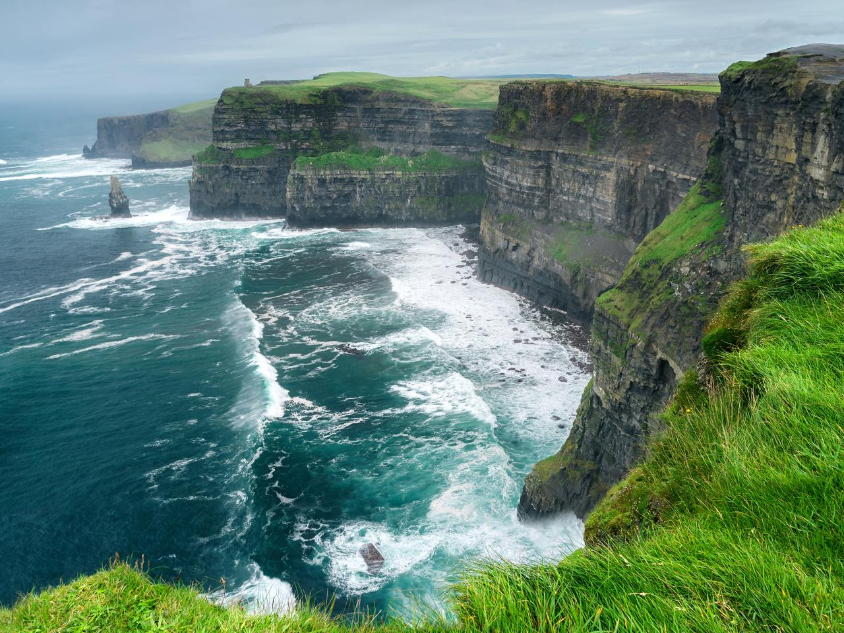
Atrakcje Irlandii
Klify Moheru czyli najpiękniejsze i najbardziej malownicze miejsce w Irlandii. Są to ciągnące
się kilka kilometrów klify
zbudowane z wapieni i piaskowców.
Znajdują się nad Oceanem
Atlantyckim. Ich wysokość to ponad
120 metrów nad poziomem wody.

Slide 14
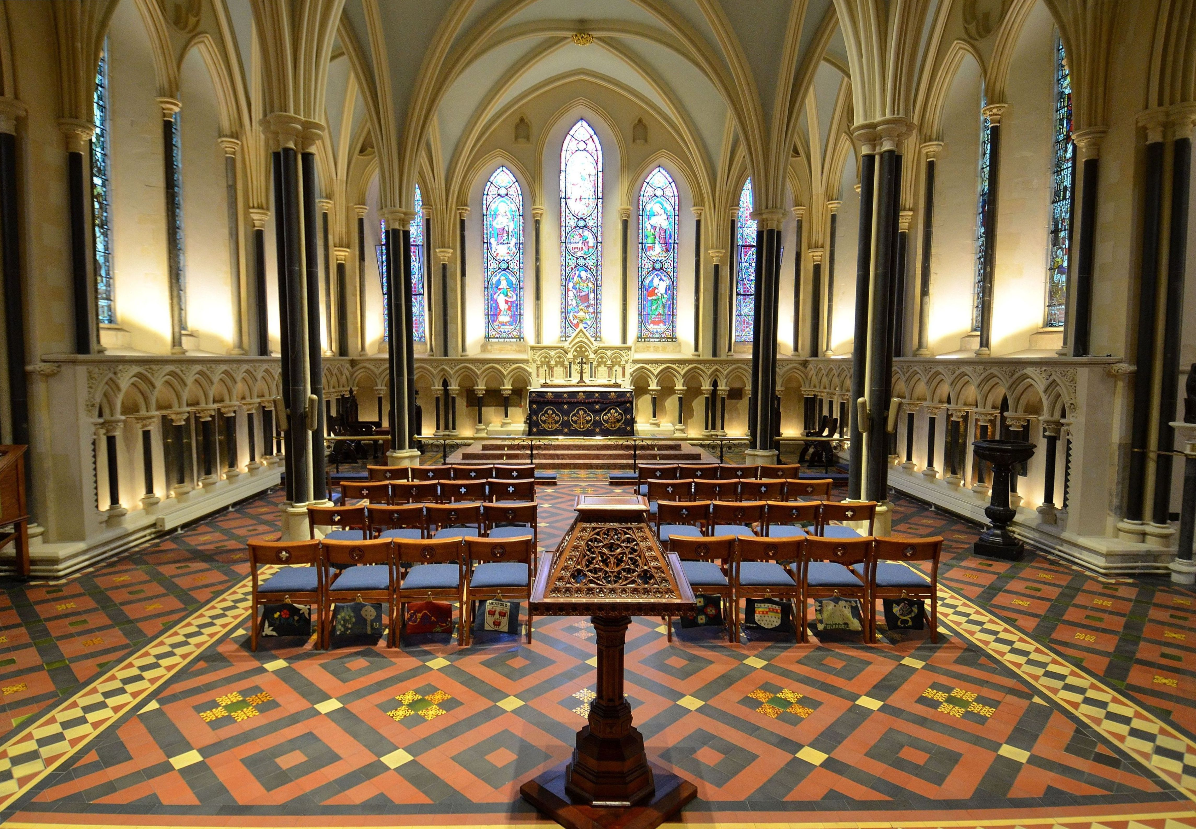
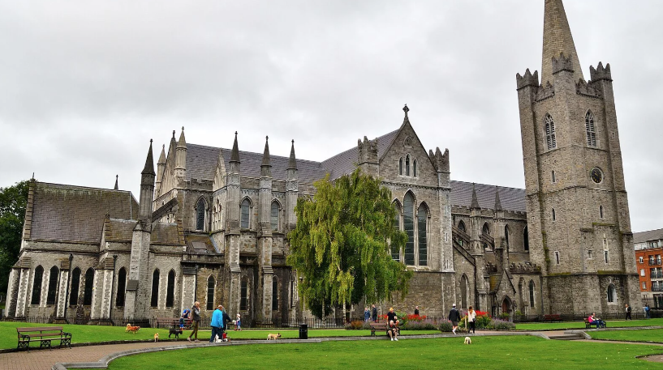
Atrakcje Irlandii
Katedra św. Patryka w Dublinie
jest największą budowlą sakralną
w Irlandii i ma status katedry
narodowej. Są w niej pochowane
tak znane osobistości jak irlandzki
pisarz Jonathan Swift.

Slide 15
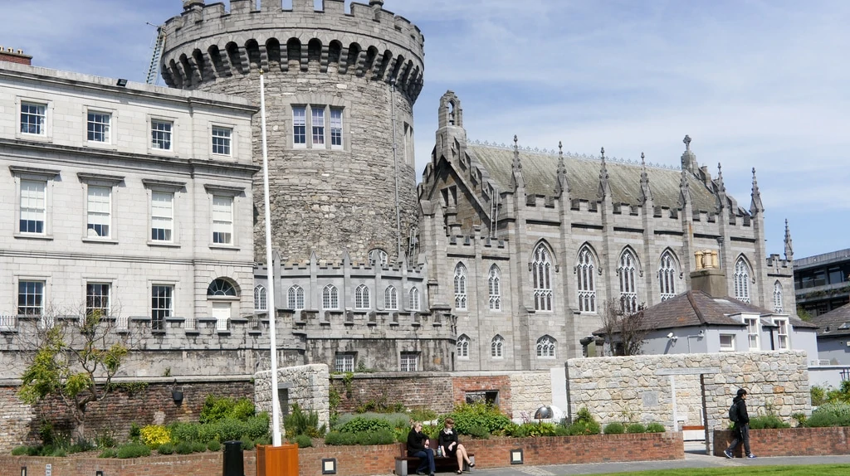
Atrakcje Irlandii
Zamek Dubliński – zamek królewski w Dublinie.
Pierwsza warownia została zbudowana w latach
1204–1224
przez Anglo-Normanów.

Slide 16
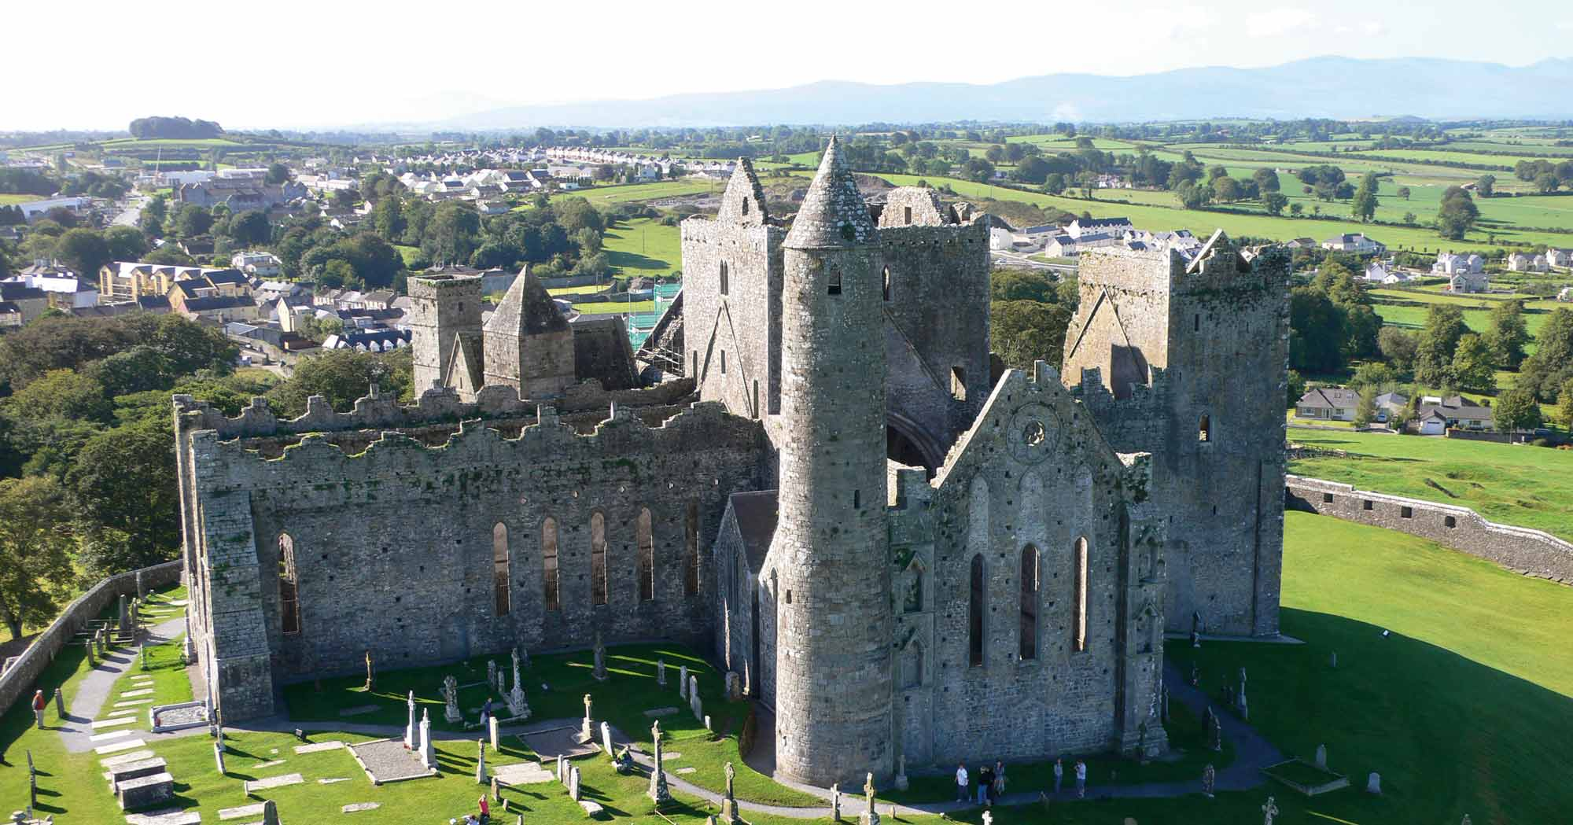
Atrakcje Irlandii
Rock of Cashel zespół średniowiecznych budowli sakralno-obronnych
w Cashel, położony na
stromym wapiennym
wzgórzu. Słowo cashel
oznacza twierdzę.

Slide 17
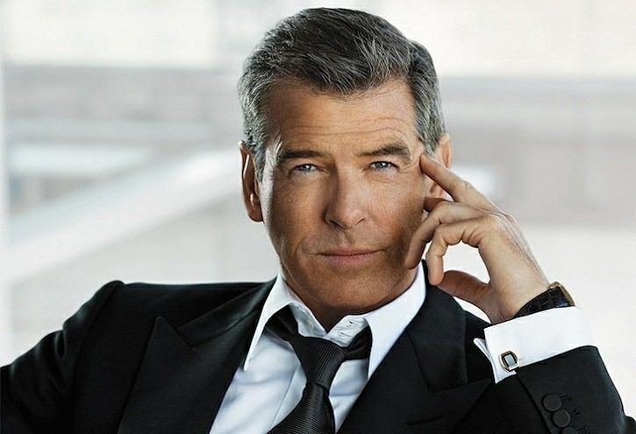
Znane osoby
Pierce Brosnan, jest zarówno aktorem
jak i producentem filmowym.
Możemy go zobaczyć
m.in.: w filmach o agencie
007, w których zagrał
Jamesa Bonda.

Slide 18
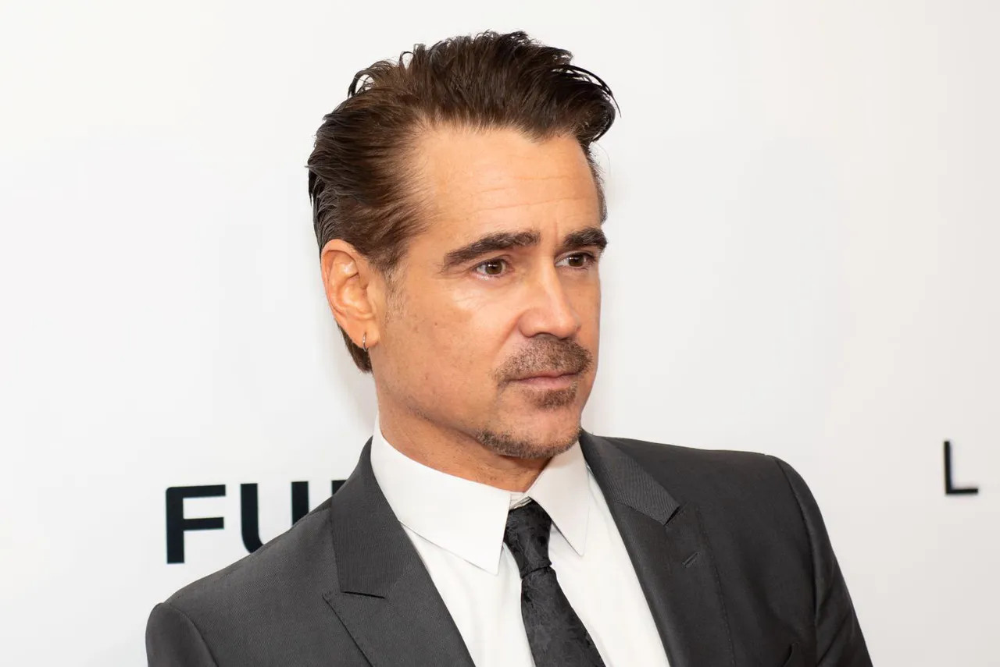
Znane osoby
Colin Farrell, jest aktorem zarówno filmowym,
jak i telewizyjnym.
Filmy, w których wystąpił
to m.in.: „Daredevil”,
„S.W.A.T.”, „Rekrut”.

Slide 19
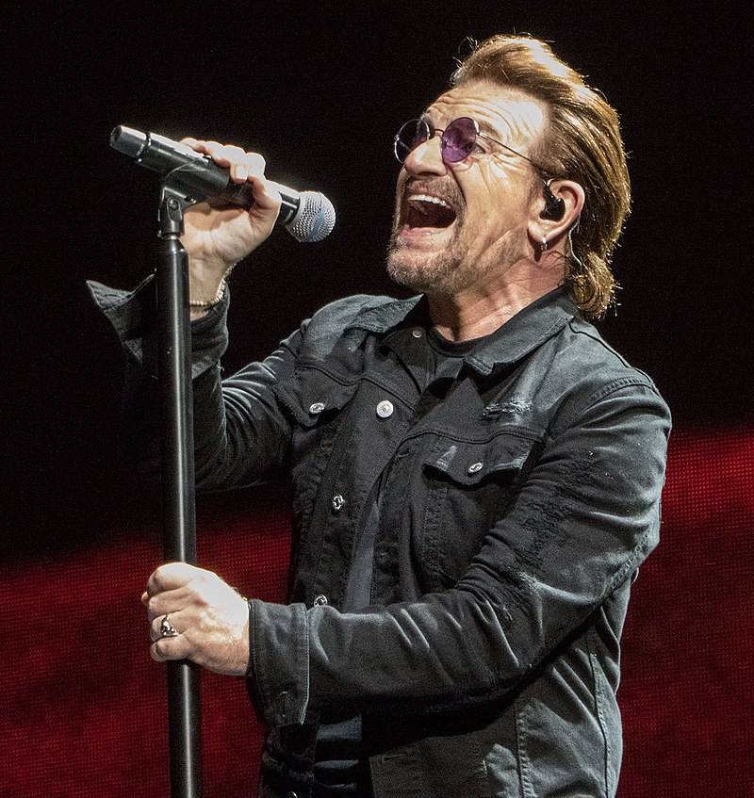
Znane osoby
Bono, Paul David Hewson
(ur. 10 maja 1960 w Dublinie)
– irlandzki piosenkarz,
muzyk i filantrop. Od 1976 lider,
wokalista i gitarzysta zespołu
rockowego U2.

Slide 20
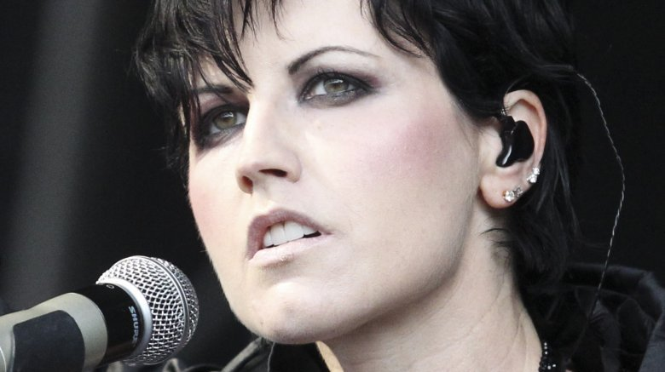
Znane osoby
Dolores O’Riordan, (ur. 6 września 1971 w Ballybricken, zm. 15 stycznia 2018 w Londynie)
– irlandzka piosenkarka
i wokalistka zespołu
The Cranberries.

Slide 21
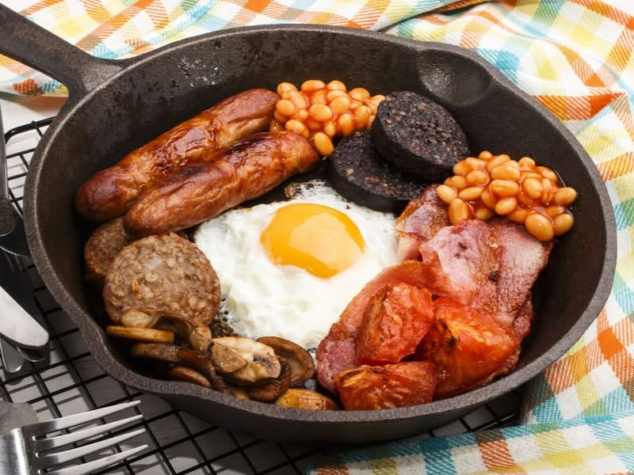
Jedzenie
Irlandzkie śniadanie składa się z następujących potraw: smażone kiełbaski, smażone plastry bekonu, jajko sadzone, whitepudding,
blackpudding, pieczony pomidor,
placek ziemniaczany.

Slide 22
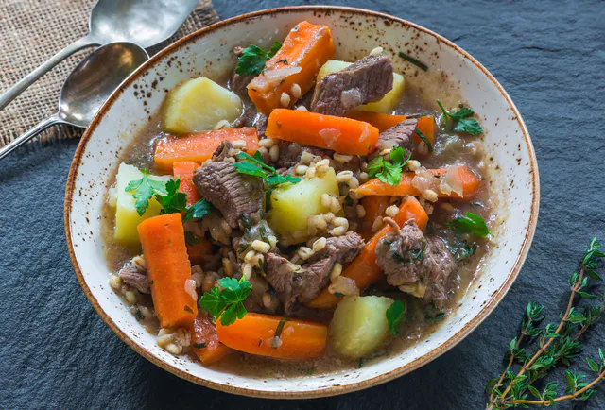
Jedzenie
Gulasz irlandzki (Irishstew) - najbardziej znanym daniem lokalnej kuchni jest gulasz irlandzki z jagnięciny lub baraniny. Mięso dusi się
z ziemniakami, cebulą,
marchewką, porem i kaszą
jęczmienną.

Slide 23
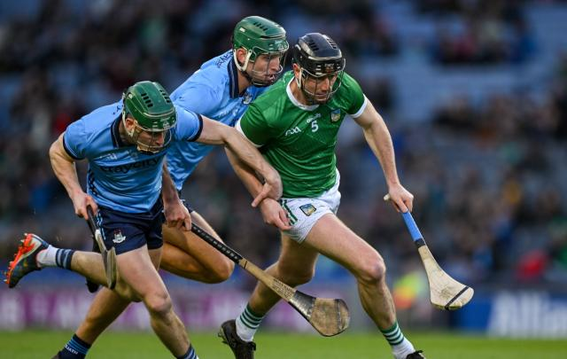
Sport
Hurling – gra zespołowa, w której gracze używają kijów i piłek. Grana głównie w Irlandii Północnej i Irlandii,
jest sportem narodowym i cieszy
się ogromną popularnością.
Kobieca odmiana tego sportu
to camogie.

